Slide 1


Threat Modeling di una Agentic Filler Pipeline per Digital Human in Tempo Reale
Alessio Bonora 84534A - Marta Finazzi 84401A
Settembre 2026
Notes:
Buongiorno a tutti. Con questo lavoro presentiamo il threat modeling di una pipeline agentica per un digital human embodied operante in tempo reale. L'obiettivo fondamentale del nostro progetto è analizzare come sia possibile mascherare l'intensa latenza di calcolo tipica dei modelli generativi multimediali senza sacrificare le garanzie di sicurezza. Vedremo come l'approccio agentico dual-brain introduca vettori di attacco del tutto peculiari e come abbiamo strutturato un'architettura sicura per mitigarli

Slide 2

01 Contesto
02 Scope e Metodologia
03 Descrizione della Pipeline
04 Trust Boundary
05 Asset Model
06 Mappatura OWASP
OVERVIEW
07 Risk Prioritization
08 Le Sette Precauzioni
09 Scenari Prioritari
10 Secure Architecture Proposta
11 Piano di validazione sperimentale
12 Limitazioni
13 Conclusioni

Slide 3
01
CONTESTO
Introduzione
  Pipeline tradizionale: STT → LLM → TTS → LipSync → WebRTC
  Latenza di rendering: 2-4 minuti
  Requisito richiesto per un digital human: < 800 ms
Approccio Dual Brain
  Instant Path: gestito da un Fast Brain, fornisce un riscontro immediato
  Background Path: gestito da un Deep Brain, elabora la risposta più articolata
Notes:
Il caso di studio su cui è applicata la pipeline è Al-Hakima Umm Saif, un avatar embodied che impersona un'anziana figura tradizionale degli Emirati, caratterizzata da un registro linguistico materno ed empatico e dispensatrice di consigli erboristici. Questo elemento di design introduce un fattore critico di sicurezza: l'elevata persuasione e il forte Human-Agent Trust indotto dalla voce clonata e dall'iperrealismo visivo. Se l'avatar viene manipolato, l'utente è psicologicamente incline ad accettare persino prescrizioni sanitarie dannose. L'integrità dei contenuti diventa quindi un requisito di safety primario

Slide 4
01
CONTESTO
Caso di Studio: Al-Hakima Umm Saif
  Figura tradizionale anziana degli Emirati Arabi Uniti
  Tratti empatici e rassicuranti
  Fornisce rimedi erboristici
Human Agent Trust
  Fattore critico: elevata persuasività per via del realismo visivo e della sua personalità gentile
  Rischio: manipolare l’avatar porta a prescrizioni nocive
  Obiettivo: proteggere l’integrità dei contenuti senza intaccare il real time
Notes:
L'agenda segue rigorosamente le fasi canoniche di threat modeling. Partiremo dall'inquadramento del contesto applicativo e dalla definizione dello scope. Esamineremo poi l'architettura della pipeline e i confini fiduciari, per formalizzare il nostro Asset Model secondo STRIDE-AI e le proprietà CIA³-R. Mapperemo quindi i rischi sulla tassonomia OWASP Agentic 2026, ne mostreremo la prioritizzazione qualitativa sulla baseline e illustreremo come le Sette Precauzioni intervengano a mitigare i cinque scenari di rischio più critici

Slide 5




02
SCOPE E METODOLOGIA
Oggetto dell’analisi: pipeline dual-brain, canali di inferenza e servizi multimediali downstream
STRIDE-AI + CIA3-R: approccio asset-centered esteso alle 7 proprietà di sicurezza (CIA + Autenticazione, Autorizzazione, Accountability, Non-ripudio)
OWASP Agentic Top 10: identificazione e mappatura delle minacce specifiche per applicazioni ad agenti autonomi
Baseline vs Secure Architecture: anastima del rischio inerente sul sistema base vs rischio residuo con le 7 Precauzioni
Notes:
Lo scope comprende l'intera pipeline di inferenza, i canali di coordinamento e i servizi multimediali downstream, escludendo interpreti di codice dinamico non presenti nel perimetro. Dal punto di vista metodologico, superiamo la FMEA tradizionale adottando STRIDE-AI, esteso alle sette proprietà del framework CIA³-R per catturare autenticazione, autorizzazione e accountability. I rischi sono strutturati attorno all'OWASP Agentic Top 10 del 2026. È cruciale sottolineare che valutiamo il rischio inerente sulla baseline pura, mentre l'efficacia dei controlli basati sulle Sette Precauzioni definisce la secure architecture e il rischio residuo

Slide 6
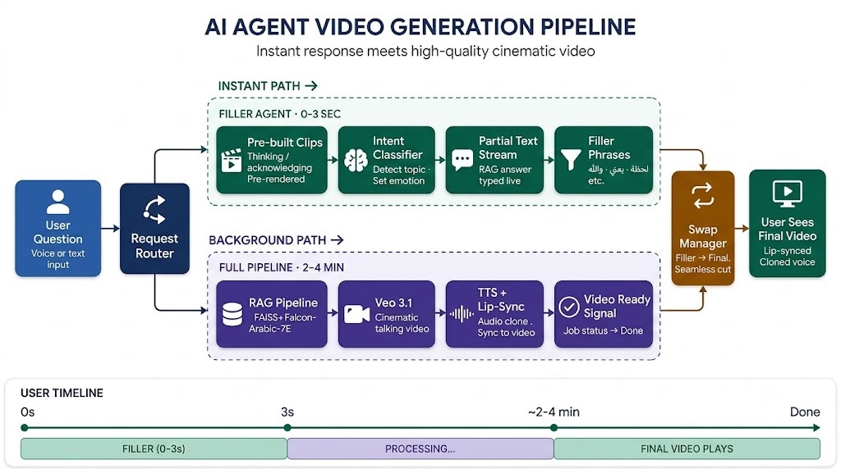
03
DESCRIZIONE DELLA PIPELINE
Architettura Dual-Brain
  Instant Path (Fast-Brain): elabora token parziali in < 800 ms; seleziona filler verbali brevi e gesti pre-renderizzati per azzerare la latenza percepita.
  Background Path (Deep-Brain): elabora la risposta completa (2-4 min) integrando RAG su FAISS, system prompt e rendering video cinematografico.
  Swap Manager: macchina a stati deterministica che esegue lo seamless cut evitando glitch posturali o sovrapposizioni vocali.
Notes:
Ecco la vista funzionale del sistema. L'input utente viene instradato dal Request Router su due percorsi concorrenti. L'Instant Path elabora i primi token vocali in meno di 800 millisecondi tramite il Fast-Brain, selezionando clip pre-renderizzate di thinking e brevi frasi di filler. Parallelamente, il Background Path esegue la RAG su FAISS con Falcon-7E, invocando Veo 3.1 per il video cinematico e i modelli TTS con lip-sync. Quando il rendering termina, il Video Ready Signal notifica lo Swap Manager: una macchina a stati deterministica che esegue un seamless cut dal filler al video finale senza produrre glitch o salti posturali

Slide 7
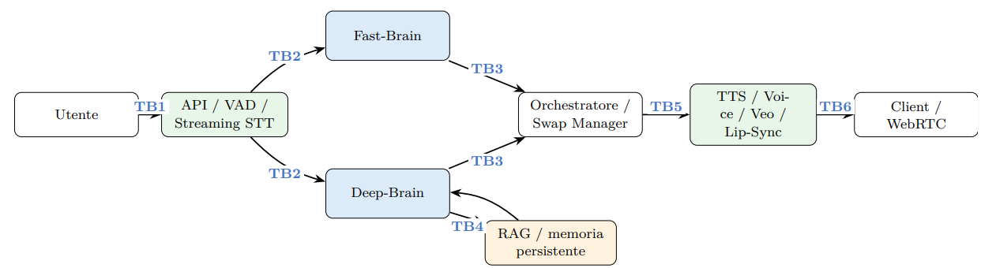
04
TRUST BOUNDARY
  TB1 (Utente → Ingress): Superficie esposta a prompt injection, replay espoofing.
  TB2 (Edge/STT → Agenti): Rischio di manipolazione dei partial transcript.
  ТВЗ (Agenti → Control Plane): Confine critico regolato dall'Output Validator (M11).
  TB4 (Deep-Brain - RAG/Memoria): Confine di isolamento per prevenire context poisoning.
  TB5 & TB6 (Pipeline → Worker → WebRTC): Protezione dei canali multimediali.
Notes:
Abbiamo identificato sei trust boundary critici. TB1 gestisce l'ingresso da utenti non autenticati. TB2 separa l'edge dallo streaming di token verso i due cervelli. TB3 è il confine più delicato del control plane: protegge l'Orchestratore e lo Swap Manager da messaggi agentici non validati. TB4 isola la Knowledge Base vettoriale per prevenire contaminazioni del contesto. Infine, TB5 e TB6 presidiano l'invocazione dei worker multimediali downstream e la trasmissione finale WebRTC verso l'utente

Slide 8


05
ASSET MODEL
Data Assets
Flussi Conversazionali & I/O (D1-D3, D6)
Identità & Artefatti Multimediali
(D5, D7–D9, D11)
Conoscenza, Stato & Credenziali
(D4, D10, D12-13)
  Audio grezzo
  Trascrizioni parziali/totali
  Testi generati
  Trigger posturali e gesti
  Identità, voce e stile avatar
  Clip temporanee e stream WebRTC
  Indice RAG & memoria contesto
  Stato sessione & swap coordination
  Log di audit & credenziali
Minacce chiave
Minacce chiave
Minacce chiave
  Tampering del testo
  Prompt injection su token parziali
  Eavesdropping del canale audio
  Voice spoofing
  Manomissione postura e sguardi
  Esfiltrazione di tratti di personalità
  Poisoning di RAG e contesto
  Falsificazione o replay del Video Ready
  Escalation privilegi e furto credenziali
Notes:
I 13 Data Assets sono clusterizzati in tre macro-gruppi logici. I Flussi Conversazionali (D1-D3, D6) includono l'audio grezzo e i token parziali, soggetti a prompt injection o manomissione. Gli Asset di Identità e Multimediali (D5, D7-D9, D11) custodiscono i file sorgente della personalità e i riferimenti biometrici per la voce clonata, a rischio spoofing. Infine, Conoscenza, Stato e Credenziali (D4, D10, D12-D13) comprendono gli indici vettoriali FAISS, lo stato dello swap e le workload identity, bersagli primari per data poisoning ed escalation di privilegi

Slide 9


05
ASSET MODEL
Model Assets
Agenti Decisionali Dual-Brain (M1–M3)
Modelli Multimodali Downstream (M4–M8)
Control Plane & Enforcement
(M9–M11)
  Fast-Brain (<800 ms),
  Deep-Brain (RAG),
  System Prompts
  VAD/STT
  Retriever FAISS
  TTS/Voice Cloning
  Video & Lip-Sync
  Request Router
  Swap Manager
  Validation Layer / Guardrail
Minacce chiave
Minacce chiave
Minacce chiave
  Goal hijack
  Alterazione filler/trigger
  Goal drift
  Voice/video spoofing
  DoS su rendering/sintesi
  Alterazione sync e lip-sync
  Desincronizzazione swap
  Tampering o DoS del layer di guardrail
Notes:
Parallelamente, gli 11 Model Assets coprono sia i modelli sia la logica decisionale. Troviamo gli Agenti Decisionali (M1-M3), ovvero Fast-Brain, Deep-Brain e system prompt, esposti a deviazioni di obiettivo. Seguono i Modelli Multimodali Downstream (M4-M8), responsabili di retrieval, sintesi vocale e generazione video. Infine, il Control Plane e Validation Layer (M9-M11), che racchiude Router, Swap Manager e il componente M11: modelliamo M11 già come asset poiché, introducendo guardrail e validazioni, deve essere difeso a sua volta da tentativi di bypass o DoS

Slide 10
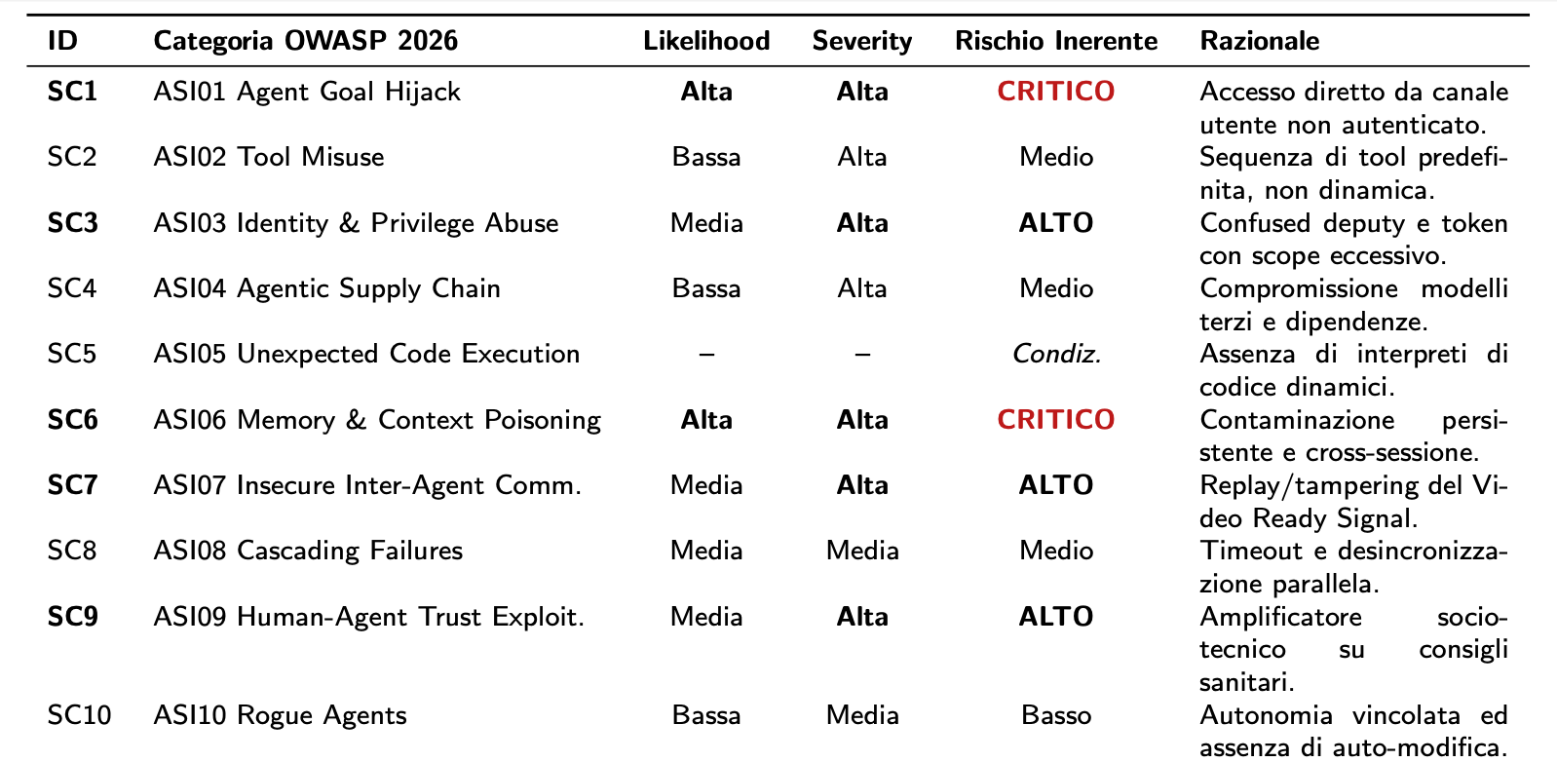
06
MAPPATURA OWASP
Notes:
Questa tabella sintetizza la copertura completa dell'OWASP Agentic Top 10 2026. Dimostra una mappatura sistematica su tutta la tassonomia: isoliamo chiaramente cinque scenari prioritari — due Critici e tre Alti — mentre categorizziamo minacce come il Tool Misuse o la Cascading Failure come Medie grazie alla sequenza funzionale predeterminata della pipeline. Da notare che ASI05 sulla Unexpected Code Execution risulta formalmente non applicabile, poiché l'architettura esclude a livello di scope qualsiasi interprete dinamico di codice o shell

Slide 11
07
RISK PRIORITIZATION
Fattori di valutazione
Matrice di rischio
Severity (impatto): esprime la gravità delle conseguenze dello scenario. Considera:
  Violazione delle proprietà CIA3-R
  Persistenza del danno
  Propagazione ai servizi downstream
Likelihood (probabilità): esprime la fattibilità di un attacco. Considera:
  Accessibilità del vettore
  Privilegi e precondizioni richiesti
  Complessità tecnica
  Esposizione di Knowledge Base e Supply Chain
MEDIO | ALTO | CRITICO
BASSO | MEDIO | ALTO
BASSO | BASSO | MEDIO
Alta
Likelihood
Media
Bassa
Bassa
Media
Alta
Severity
Notes:
Per formalizzare la prioritizzazione abbiamo adottato una matrice qualitativa 3x3 basata su Severity e Likelihood applicata alla sola baseline. La Likelihood misura l'accessibilità del vettore e la ripetibilità dell'attacco, distinguendo canali pubblici aperti da canali interni protetti. La Severity valuta l'impatto CIA³-R e include specifici amplificatori agentici: la persistenza del danno cross-sessione e l'effetto persuasivo dell'avatar Al-Hakima. L'incrocio tra queste due dimensioni isola oggettivamente le classi di rischio critiche e alte che richiedono contromisure obbligatorie

Slide 12
08
LE SETTE PRECAUZIONI
P1: Least Agency
P2: Guardrail
P3: Sandboxing
  Principio del privilegio minimo su azioni e memorie
  Autonomia circoscritta al solo compito previsto
  Validazione deterministica di I/O
  Strict schema
  Fallback sicuro e HIL su modifiche
  Esecuzioni in container
  Policy deny-by-default
  Segregazione delle memorie
P4: Audit trail
P5: Supply Chain
P6: Monitoraggio
P7: Audit AIVSS
  Tracciabilità forense
  Registrazione immutabile di metadati
  Verifica preventiva su modelli, container e sw
  Richiede registri approvati, hash e firme
  Scansioni continue di vulenrabilità
  Osservabilità runtime del comportamento
  Rilevamento anomalie
  Circuit-braker e fail-safe automatizzati
  Valutazione periodica del profilo di rischio
  Utilizzo AIVSS come checklist di conformità
Notes:
La secure architecture traduce i requisiti di sicurezza nelle Sette Precauzioni fondamentali per sistemi agentici. Applichiamo la Least Agency limitando l'autonomia dei due cervelli e isolando le memorie. Interponiamo guardrail deterministici con strict schema e fallback. Separiamo i workload con mTLS e sandboxing deny-by-default. Introduciamo audit log immutabili privi di catene di pensiero interne, verifica continua della supply chain tramite SBOM e AIBOM, monitoraggio runtime con circuit breaker e audit periodici ispirati alla conformità AIVSS

Slide 13
09
SCENARI PRIORITARI
Scenari Critici: SC1 - Goal Hijack & Chunk Splitting (ASI01)
Meccanismo di Attacco
  L'avversario usa chunk splitting su token parziali o prompt injection sul testo completo/RAG. Il Fast-Brain (<800 ms) esegue l'istruzione deviando filler e trigger; il Deep-Brain genera risposte dannose propagate al video
Proprietà violate
  I, Au, Ac
Contromisure
  P1: Fast-Brain isolato da memoria e tool downstream; trigger gestuali vincolati ad allowlist chiusa.
  P2: M11 valida schema e semantica di input/output; fallback statico su violazione o timeout.
  P3: Workload separati per Fast/Deep-Brain; accesso alla Knowledge Base rigorosamente in sola lettura.
  P4 & P6: Tracciamento immutabile degli eventi e circuit breaker runtime su anomalie o drift
Notes:
Il primo scenario critico è l'Agent Goal Hijack. Sfruttando l'input vocale aperto, l'attaccante inietta istruzioni malevole anche tramite chunk splitting, ovvero frammentando il payload su più turni di trascrizione parziale. Il Fast-Brain, vincolato alla soglia di 800 ms, esegue l'istruzione deviando filler e gesti; parallelamente il Deep-Brain produce una risposta erboristica tossica poi renderizzata in video. Mitighiamo confinando il Fast-Brain a un'allowlist gestuale chiusa tramite P1, validando gli I/O con guardrail M11 e fallback statico con P2, e isolando i container con RAG read-only tramite P3

Slide 14
09
SCENARI PRIORITARI
Scenari Critici: SC6 - Memory & Context Poisoning (ASI06)
Meccanismo di Attacco
  L'avversario inietta chunk malevoli nell'indice FAISS o altera i feedback (D12) tramite account multipli. Il contenuto avvelenato viene promosso stabilmente in memoria (D4) e recuperato dal Deep-Brain nei turni successivi, generando risposte non sicure con impatto persistente e cross-sessione.
Proprietà violate
  I, C, Ac, R
Contromisure
  P1: Deep-Brain (M2) e Retriever (M4) privi di permessi di scrittura diretta su KB e few-shot.
  P2: Guardrail M11 con rate-limiting sui feedback e approvazione umana obbligatoria per temi ad alto impatto.
  P3: Segregazione della memoria per sessione e accesso a FAISS rigorosamente read-only durante il serving.
  P4 & P6: Audit log versionato di ogni delta per consentire il rollback e monitoraggio statistico delle anomalie di ranking per il blocco preventivo degli indici.
Notes:
Il secondo scenario critico è il Poisoning della memoria. Qui l'obiettivo è la persistenza: tramite ingestione o manipolazione reiterata dei feedback, vengono iniettati vettori avvelenati nell'indice FAISS o nel pool few-shot. L'impatto è subdolo e cross-sessione, poiché colpisce query future di utenti ignari. La mitigazione impone la Least Agency escludendo scritture dirette da parte di M2 e M4, applica rate-limiting sui feedback e revisione Human-in-the-Loop per la salute, rende FAISS read-only nel serving e monitora statisticamente le derive di ranking

Slide 15
09
SCENARI PRIORITARI
Scenari Alti: SC3 - Identity & Privilege Abuse (ASI03)
Meccanismo di Attacco
  L'avversario usa un componente a basso privilegio e token con scope eccessivo. L'Orchestratore (M9), agendo da confused deputy, esegue la chiamata senza validare sessione o job (D10), consentendo esfiltrazione dati e output video/audio illegittimi.
Proprietà violate
  Au, Az, C, Ac
Contromisure
  P1: Segregazione delle identità tecniche (D13); esclusa ereditarietà di privilegi dal Fast-Brain verso risorse o servizi downstream.
  P2: Validazione deterministica obbligatoria su sessione, job ID (D10) e azione.
  P3: Workload identity isolate, token short-lived e accesso a D8 vincolato al singolo job.
  P4, P6 & P7: Tracciamento immutabile della catena di delega, revoca immediata dei token su anomalie comportamentali (P6) e revisione periodica della matrice di autorizzazione (P7)
Notes:
Passando agli scenari di rischio Alto, SC3 riguarda l'abuso di identità. Qualora un componente a bassi privilegi come il Fast-Brain venga deviato, la mancanza di verifica contestuale può indurre l'Orchestratore ad agire come confused deputy, ereditando token con scope eccessivo per accedere ai profili biometrici di voce e video. Risolviamo segregando rigorosamente le identità tecniche con P1, imponendo verifiche deterministiche di sessione e job ID su ogni invocazione con P2, e adottando token crittografici short-lived vincolati al singolo task con P3

Slide 16
09
SCENARI PRIORITARI
Scenari Alti: SC7 - Insecure Inter-Agent Communication
Meccanismo di Attacco
  L'avversario intercetta e altera o ripete segnali interni di coordinamento (D10). M9 e M10 validano la sola sintassi omettendo verifiche di freshness e session binding, inducendo lo Swap Manager a scambiare stream video tra job diversi, con conseguente esposizione cross-sessione o glitch visivi all'utente.
Proprietà violate
  Au, I, Ac, C, A
Contromisure
  P1: Topic e code isolati; solo i worker video autorizzati pubblicano segnali di swap.
  P2: Validazione deterministica (M11) di macchina a stati, monotonicità dei sequence number, finestre di freshness e vincolo rigido sessione/job.
  P3: Isolamento del piano di controllo tramite mTLS e payload firmati crittograficamente con token per-job.
  P4, P6 & P7: Tracciamento immutabile delle transizioni di stato (P4), circuit breaker fail-safe su anomalie di sincronizzazione (P6) e test periodici di iniezione messaggi fuori sequenza (P7).
Notes:
Nello Scenario 7 affrontiamo manomissioni e replay sui segnali interni. In una pipeline parallela, se l'Orchestratore valida la sola sintassi ma non la freschezza del Video Ready Signal, un messaggio ritardato o duplicato può portare lo Swap Manager ad associare alla sessione il video di un altro utente, con grave violazione di riservatezza. Mitighiamo limitando i permessi di emissione del segnale ai soli worker video con P1, imponendo verifiche di monotonicità e sequence number con P2, e blindando il control plane con mTLS e messaggi firmati per-job

Slide 17
09
SCENARI PRIORITARI
Scenari Alti: SC9 - Human-Agent Trust Exploitation
Meccanismo di Attacco
  A seguito di una deviazione a monte, il Deep-Brain emette output pericolosi con il tono materno dell'avatar. Il realismo di voce e video (D8, M6–M7) disarma le difese cognitive dell'utente, inducendolo a cedere dati sensibili o ad attuare consigli sanitari dannosi.
Proprietà violate
  I, C, Au, Ac
Contromisure
  P1: Divieto di richiedere dati personali; Deep-Brain vincolato al dominio prefissato senza alterazione dei tratti identitari (D7).
  P2: Guardrail M11 semantico pre-sintesi contro richieste indebite e disclaimer visivi su salute/AI.
  P3: Asset biometrici (D8) e moduli di rendering accessibili solo tramite token crittografici dedicati.
  P4, P6 & P7: Audit immutabile dei flussi I/O (P4), blocco runtime su anomalie di tono/registro (P6) e red teaming socio-tecnico ciclico (P7).
Notes:
L'ultimo scenario prioritario integra la dimensione socio-tecnica. Quando una deviazione a monte genera consigli sanitari errati, la voce clonata calda e lo sguardo empatico di Al-Hakima disarmano il senso critico dell'utente, inducendolo ad assumere rimedi nocivi o a cedere dati sensibili. Oltre ai vincoli di dominio con P1 e alla protezione biometrica di P3, la contromisura chiave in P2 risiede in un'ispezione semantica pre-sintesi su M11 affiancata da indicatori visivi e disclaimer continui che ricordano la natura artificiale del sistema, prevenendo l'abuso di fiducia

Slide 18
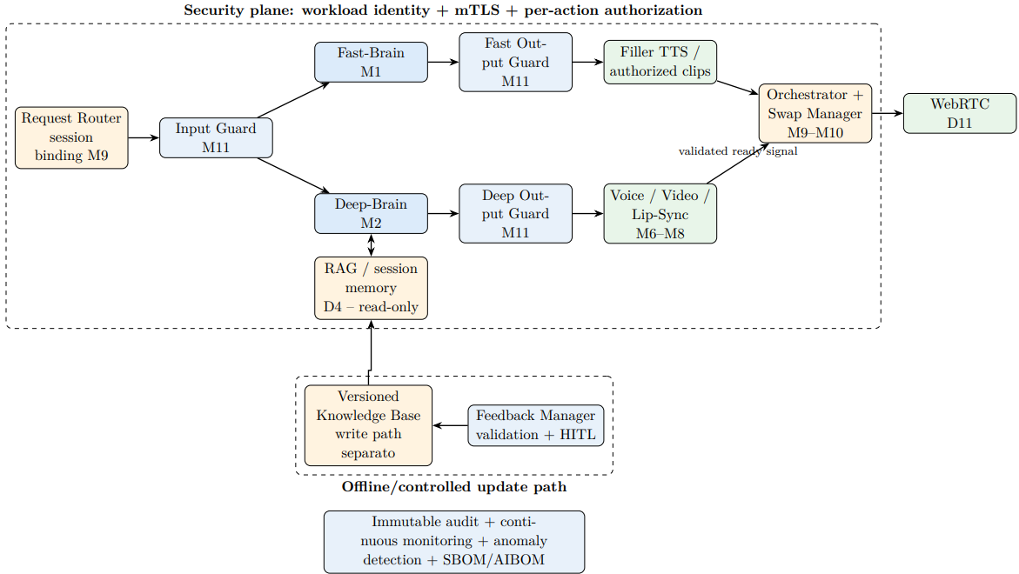
10
SECURE ARCHITECTURE PROPOSTA
Security enforcement at trust boundaries
  M11 valida input e output agentici prima che possano produrre effetti downstream.
Piano di controllo affidabile
  Session ID, Job ID, sequence number e timestamp sono gestiti dall’Orchestratore, non dal modello.
Isolamento delle risorse critiche
  Knowledge Base read-only durante il serving; gli aggiornamenti persistenti seguono un percorso separato con validazione, versioning e HITL.
Azioni downstream autenticate
  Workload identity, mTLS e autorizzazione per azione proteggono servizi multimediali e transizioni dello Swap Manager.
PIANO DI GENERAZIONE ≠ PIANO DI ENFORCEMENT
Gli agenti generano contenuti; stato, privilegi e transizioni restano sotto controllo deterministico esterno al modello.
Notes:
La secure architecture mantiene la struttura della baseline, ma introduce controlli nei trust boundary principali. M11 valida input e output agentici prima che possano avere effetti downstream. Sessione, job, sequenza e timestamp sono gestiti dall’Orchestratore, mentre la Knowledge Base resta read-only durante il serving. Gli aggiornamenti persistenti seguono un percorso separato e controllato. Il principio chiave è separare il generation plane dall’enforcement plane: i modelli generano contenuti, ma non controllano stato, privilegi o transizioni.

Slide 19
10
FAIL-SAFE E TRADE-OFF SICUREZZA–LATENZA
COMPORTAMENTO FAIL-SAFE
TRADE-OFF SICUREZZA-LATENZA
FAST PATH — < 800 ms
Controlli sincroni e leggeri
  Session / Job binding
  Validazione schema ed enum
  Sequence number e stato
  Controllo leggero della goal integrity
Una verifica fallita non equivale a un'autorizzazione
FAST PATH
Output non valido / timeout
→ Filler statico approvato
BACKGROUND PATH
Risposta non validata
→ Nessuna sintesi audio/video
BACKGROUND PATH
Controlli più approfonditi
  Validazione del contesto RAG
  Deep Output Guard
  Controlli semantici
CONTROL PLANE & MEMORIA
Messaggio o aggiornamento non valido
→ Nessuna transizione / nessuna promozione nella KB
ASINCRONO / OFFLINE
Fuori dal percorso critico
  Audit e anomaly detection, HITL, SBOM / AIBOM
  Vulnerability scanning, Red teaming
La qualità del servizio può degradare.
La sicurezza non viene bypassata.
La latenza si ottimizza collocando correttamente i controlli, non eliminandoli.
Notes:
I controlli di sicurezza devono rispettare il vincolo del Fast Path sotto gli 800 ms. Per questo adottiamo un comportamento fail-safe: se una verifica fallisce o supera la deadline, l’output non viene utilizzato. I controlli leggeri restano sul Fast Path, quelli più onerosi vengono spostati sul Background Path o fuori dal percorso real-time. L’obiettivo è quindi ottimizzare la latenza attraverso il corretto posizionamento dei controlli, senza mai eliminarli o bypassarli.

Slide 20
11
VALIDAZIONE SPERIMENTALE
Obiettivo
Verificare empiricamente se i controlli introdotti spezzino le catene d'attacco dei cinque scenari prioritari, evitando di assumere a priori l'efficacia delle mitigazioni progettate.
Metodologia
Esecuzione dei test in un ambiente isolato e versionato (modelli, prompt, KB e policy). Si adotta una verifica diretta delle proprietà attese per i controlli deterministici e una valutazione comparativa tra la configurazione protetta e la baseline priva di difese per quelli probabilistici.
Metriche e Criteri di Accettazione
Vengono stabilite a priori soglie quantitative su metriche chiave quali Attack Success Rate, tasso di rilevamento, falsi positivi e sull'overhead di latenza introdotto nel Fast Path. Per i meccanismi deterministici si impone l'assenza totale di accessi, messaggi o transizioni non autorizzate
Notes:
L'ultimo scenario prioritario integra la dimensione socio-tecnica. Quando una deviazione a monte genera consigli sanitari errati, la voce clonata calda e lo sguardo empatico di Al-Hakima disarmano il senso critico dell'utente, inducendolo ad assumere rimedi nocivi o a cedere dati sensibili. Oltre ai vincoli di dominio con P1 e alla protezione biometrica di P3, la contromisura chiave in P2 risiede in un'ispezione semantica pre-sintesi su M11 affiancata da indicatori visivi e disclaimer continui che ricordano la natura artificiale del sistema, prevenendo l'abuso di fiducia

Slide 21
11
VALIDAZIONE SPERIMENTALE
Piano Sperimentale per i Cinque Scenari Prioritari
Scenario | Tipo di Test & Procedura | Metriche Chiave | Criterio di Accettazione
SC1: Goal Hijack | Injection diretta/indiretta, chunk splitting e prompt in arabo/dialetto | Attack Success Rate, Fallback Rate, Δtguard​ | Nessun output deviato downstream; overhead Fast Path misurato
SC6: Poisoning | Iniezione chunk avversariali in copia isolata FAISS e segnali feedback sintetici | Poisoned-item acceptance rate, rank drift, detection rate | Nessuna promozione su KB attiva e isolamento cross-sessione
SC3: Privilege Abuse | Negative testing: chiamate a D4/D8 con token errati o audience non autorizzate | Unauthorized-action acceptance rate, policy denial rate | Zero azioni non autorizzate ammesse; attribuzione certa a log
SC7: Message Replay | Manipolazione sequence number, replay timestamp e falsi Video Ready Signal | Replay/tampered acceptance rate, cross-session rate | Zero modifiche indebite allo stato dello Swap Manager
SC9: Trust Exploit | Sollecitazione Deep-Brain verso prescrizioni sanitarie o raccolta dati sensibili | Unsafe-output pass rate, detection rate pre-sintesi | Blocco totale pre-sintesi vocale/video; disclaimer attivi
Notes:
L'ultimo scenario prioritario integra la dimensione socio-tecnica. Quando una deviazione a monte genera consigli sanitari errati, la voce clonata calda e lo sguardo empatico di Al-Hakima disarmano il senso critico dell'utente, inducendolo ad assumere rimedi nocivi o a cedere dati sensibili. Oltre ai vincoli di dominio con P1 e alla protezione biometrica di P3, la contromisura chiave in P2 risiede in un'ispezione semantica pre-sintesi su M11 affiancata da indicatori visivi e disclaimer continui che ricordano la natura artificiale del sistema, prevenendo l'abuso di fiducia

Slide 22
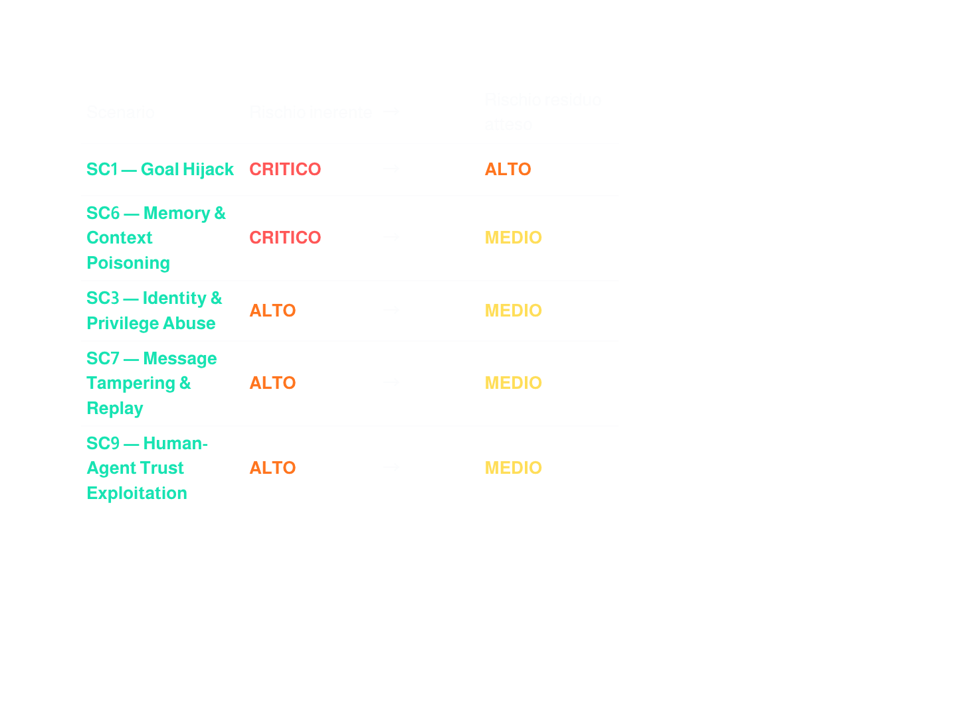
12
VALUTAZIONE DEL RISCHIO RESIDUO
↓ LIKELIHOOD
I controlli riducono la probabilità che l’attacco produca effetti downstream.
SEVERITY ANCORA ALTA
Se un controllo viene bypassato, l’impatto potenziale resta significativo.
SC1 RESTA IL RISCHIO PRINCIPALE
La difesa da input linguistici avversariali dipende anche da controlli semantici probabilistici.
Valutazione preliminare, non risultato sperimentale
Il rischio residuo dovrà essere confermato o rivisto attraverso il piano di validazione.
Notes:
Questa slide mostra il passaggio dal rischio inerente al rischio residuo atteso dopo l’introduzione della secure architecture. In tutti gli scenari la likelihood si riduce, mentre la severity rimane elevata perché un eventuale bypass può ancora produrre conseguenze significative. SC1 resta quindi il rischio residuo più alto, poiché la difesa da input linguistici avversariali dipende anche da controlli semantici probabilistici. È importante sottolineare che questa è una valutazione preliminare, da confermare sperimentalmente

Slide 23
13
LIMITAZIONI
1.
Assenza di risultati empirici
Efficacia e overhead ancora da misurare
2.
Valutazione qualitativa del rischio
Likelihood e Severity espresse tramite scala qualitativa, non quantitativa.
3.
Dipendenza dall’implementazione
Dipende da provider, protocolli e configurazioni
4.
Robustezza dei controlli semantici
Attacchi possono evolvere in risposta a guardrail
5.
Componente socio-tecnica
SC9 richiede studi con utenti reali
6.
Supply chain e servizi esterni
Il rischio dei provider rimane
Il threat model non è statico: nuove capacità, tool o livelli di autonomia richiedono una nuova iterazione dell’analisi.
Notes:
Questa slide evidenzia i principali limiti del lavoro. La secure architecture è definita a livello progettuale, quindi efficacia reale e overhead dei controlli devono ancora essere misurati. Anche la valutazione del rischio è qualitativa e dipende dall’implementazione concreta. Restano inoltre aperte la robustezza dei controlli semantici, la componente socio-tecnica legata alla fiducia dell’utente e il rischio della supply chain. Per questo il threat model deve essere aggiornato insieme all’evoluzione dell’architettura.

Slide 24
14
CONCLUSIONI
1. Threat modeling asset-centered
L’analisi integra STRIDE-AI, CIA³-R e OWASP Agentic per collegare asset, trust boundary e scenari di attacco.
2. Rischi prioritari individuati
Sono emersi 5 scenari principali:
2 Critici — Goal Hijack e Memory Poisoning
3 Alti — Privilege Abuse, Message Replay e Human-Agent Trust Exploitation.
3. Secure architecture
Le sette precauzioni vengono tradotte in controlli concreti:
Least Agency · Validation · Identity · Authorization · Monitoring · Fail-Safe
L’obiettivo è impedire che output probabilistici producano direttamente effetti su stato, privilegi o risorse downstream.
4. Sicurezza compatibile con il real-time
Il vincolo del Fast Path viene preservato attraverso il security control placement:
controlli essenziali sincroni, verifiche più onerose sul Background Path o fuori dal turno conversazionale.
Notes:
In conclusione, il lavoro ha applicato un threat modeling asset-centered alla pipeline Dual-Brain, integrando STRIDE-AI, CIA³-R e OWASP Agentic. L’analisi ha individuato cinque scenari prioritari e ha tradotto le sette precauzioni in una secure architecture con controlli di validazione, isolamento, autorizzazione e fail-safe. Il vincolo real-time viene preservato tramite il corretto posizionamento dei controlli. Infine, il threat model deve essere aggiornato nel tempo, perché la sicurezza resta una proprietà da verificare continuamente.

Slide 25
GRAZIE PER L’ATTENZIONE

